Slide 1
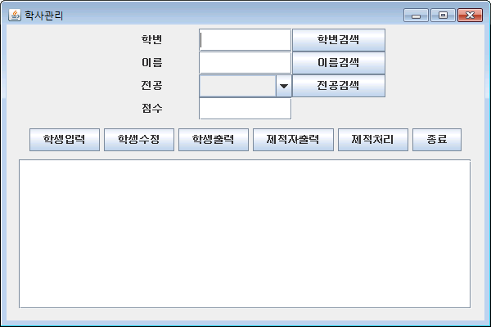
contenPane
jpup
txtSNo
btnSNoSearch
txtSName
btnSNameSearch
comMname
btnMNameSearch
txtScore
jpbtn
btnInput
btnExpelOut
btnUpdate
btnExpel
btnStudentOut
btnExit
10
50
txtPool
scrollPane

Slide 2
요구사항
학번검색 : 학번을 입력하고 학번검색버튼을 클릭하면 해당 학번의 학생 정보가 txtSNo, txtSName, comMName, txtScore에 뜬다. 해당 학생이 없거나 학번을 입력하지 않을 시, txtPool에 메시지를 뿌린다
이름검색 : 이름을 입력하고 이름검색버튼을 클릭하면 해당 이름의 학생 정보가 txtNo, txtName, comMajor, txtScore에 뜬다. 동명이인이 있을 시 txtPool엔 리스트가 출력되고, textField에는 마지막 학생이 출력된다
전공검색 : 콤보박스에서 선택된 전공학생(제적자 포함)을 txtPool에 출력
학생입력
학생수정
학생출력(제적자를 제외하고 txtPool에) 출력
제적처리
제적자출력

Slide 3
학번 검색시 학번은 입력하고

Slide 4

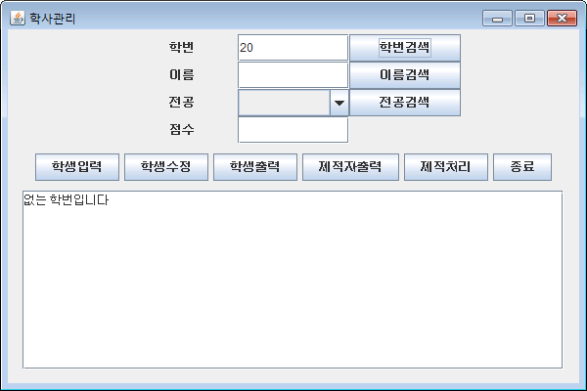
학번검색
없는 학번을 검색하면 없다고 출력

Slide 5

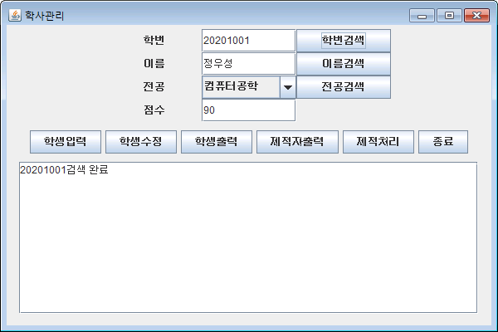
학번검색
있는 학번을 해당 학번의 정보로 setting

Slide 6
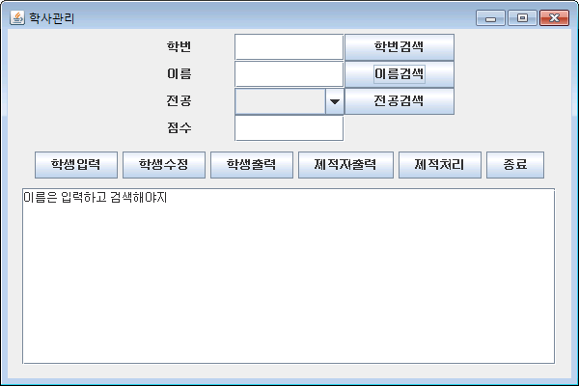
이름 검색시 이름은 입력해야 한다. Space나 입력하지 않을 시 “이름은 입력하고 검색해야지”라고 txtPool에 출력

Slide 7


이름검색
없는 이름을 검색하면 없다고 출력

Slide 8

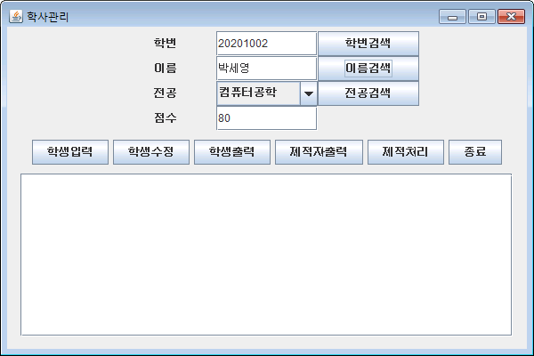
이름검색
동명이인이 없는 이름을 검색하면
해당 정보를 setting

Slide 9
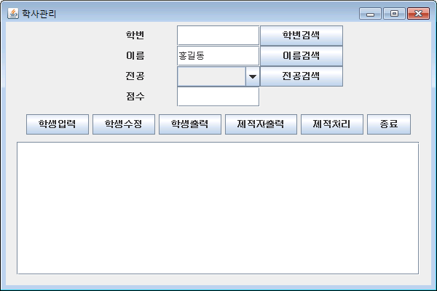
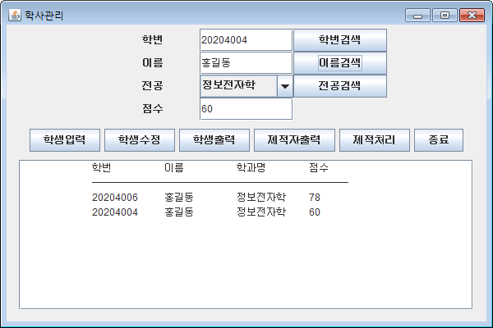
이름검색
동명이인이 있는 이름을 검색할 경우
아래에 list도 출력 setting은 마지막 사람으로

Slide 10
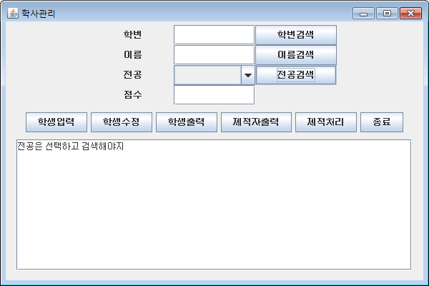
전공검색시 전공은 선택하고

Slide 11
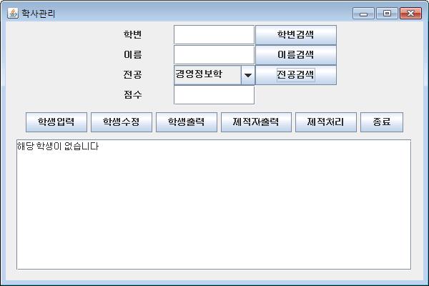
전공검색

Slide 12
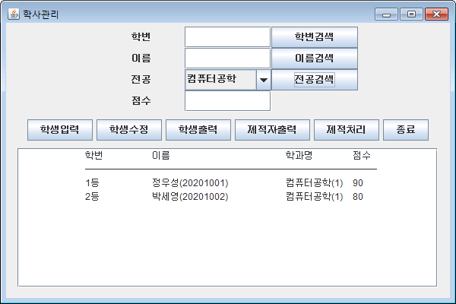
전공검색

Slide 13
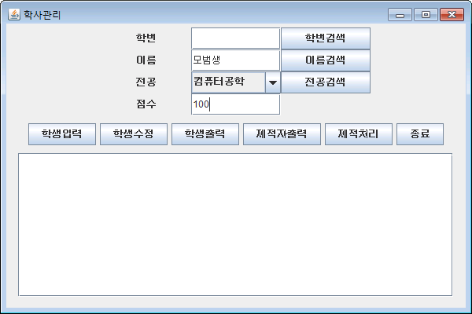
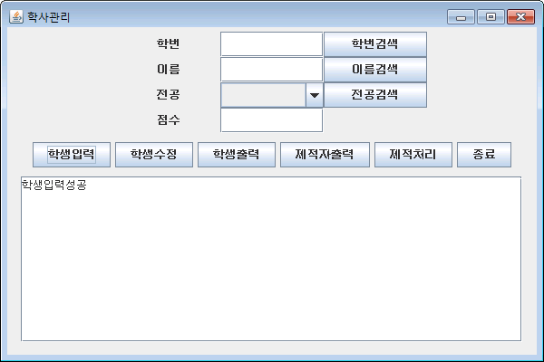
학생입력

Slide 14
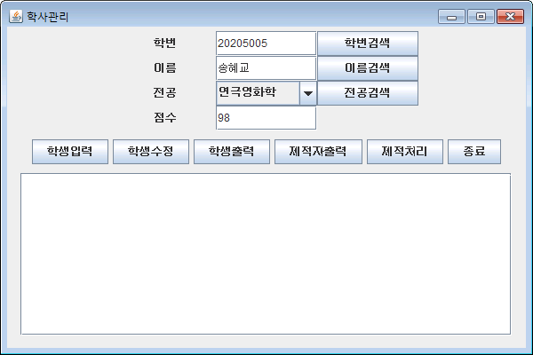
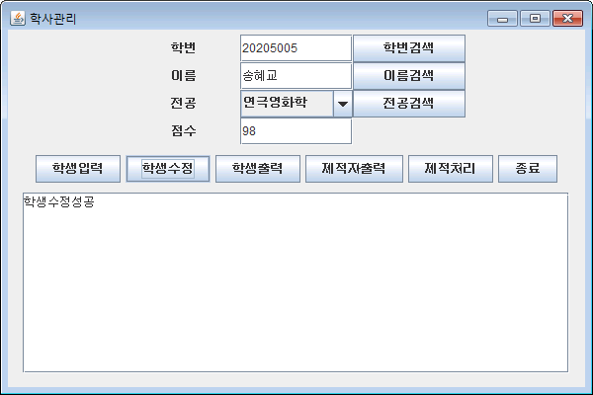
학생수정

Slide 15
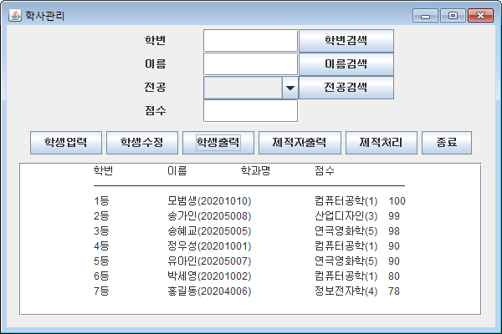
학생출력
제적자를 제외하고 모든 학생들을 출력

Slide 16
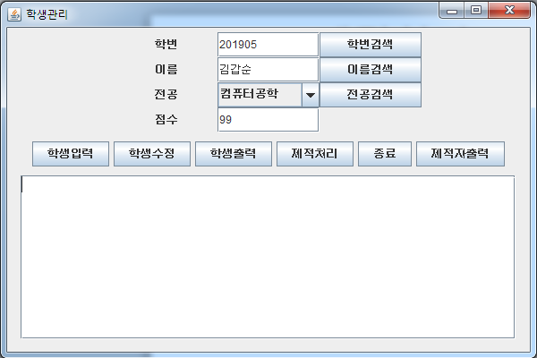
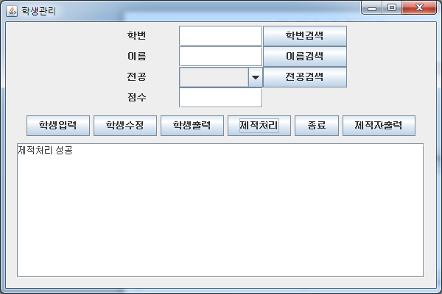
제적처리

Slide 17
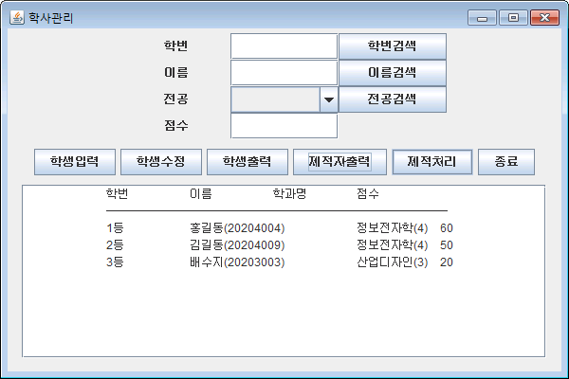
제적자출력

Slide 18
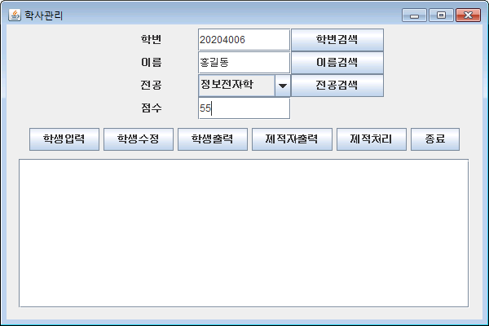
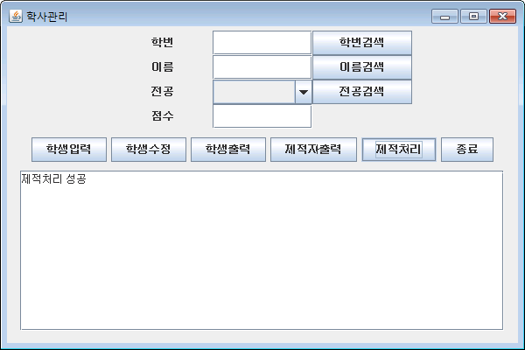
제적처리

Slide 19
-- SwingStudentMng에서 필요한 Query
-- 0. 첫화면에 전공이름들 콤보박스에 추가(mName)
SELECT MNAME FROM MAJOR;
-- 1. 학번검색 (sNo, sName, mName, score)
-- 2. 이름검색 (sNo, sName, mName, score)
-- 3. 전공검색 (rank, name_no, mName, score)
1 송혜교(20205005) 연극영화학(5) 100
-- 4. 학생입력
-- 5. 학생수정
-- 6. 학생출력 (rank, name_no, mName, score)
1 송혜교(20205005) 연극영화학(5) 100
-- 7. 제적자출력 (rank, name_no, mName, score)
1 송혜교(20205005) 연극영화학(5) 100
-- 8. 제적처리

